Slide 1
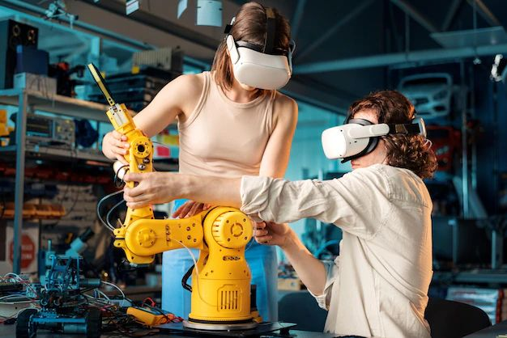
INOVACE předmětu Personální Management
projekt NEW Trends in Education of Sustainability Oriented Courses – NEWTEC (v rámci programu Vzdělávání Fondů EHP 2014-2021)
Cíle předmětu
Cílem předmětu je seznámit posluchače s udržitelným přístupem k řízení pracovníků v podniku a péčí o ně. Průmysl 4.0 přináší do této oblasti řadu nových nároků i přístupů, které mění některé tradiční způsoby práce s lidským potenciálem. Důraz je kladen nejen na praktickou stránku, ale i na psychologický kontext nastalých změn. Inovace předmětu zahrnuje modifikaci současných metod personální práce a představení aktuálních trendů v této oblasti.
Popis změn:
Na základě peer-learning aktivity I (Circular Economy and Value Creation) a peer-learning aktivity II (kurz Economy and Society) byly provedeny následující inovace v obsahu předmětu:
Předmět je aktualizován v souladu se změnami na trhu práce i v personální práci v kontextu Průmyslu 4.0 a také dopady těchto změn s ohledem na budoucí Průmysl 5.0. Zahrnuty jsou i novelizace Zákoníku práce. Pozornost je také věnována Green HR.
Prezentace 1 je doplněna o analýzu změn na trhu pracovních sil s ohledem na změny v požadavcích na kvalifikace pracovníků v podnicích v důsledku automatizace, robotizace či využívání umělé inteligence a virtuální reality.
Prezentace 3 je doplněna o zohlednění změn na trhu práce.
Prezentace 4-5 jsou doplněny o nové možnosti provádění získávání a výběru pracovníků (online, umělá inteligence, práce s databázemi, virtuální realita). Zohledněna je i problematika Green HR.
V semináři 2, 4 a 5 jsou aplikovány nové trendy provádění těchto činností.
Prezentace 6 je doplněna o psychologický aspekt adaptace pracovníků v nových podmínkách. Rozpracovány jsou také alternativní pracovní úvazky.
V prezentaci 8 jsou doplněny nové trendy ve vzdělávání pracovníků (multiskilling, just in time ve vzdělávání, umělá inteligence, virtuální realita, online kurzy, zaměření na wellbeing a psychohygienu, age management, celoživotní vzdělávání, vzdělávání k udržitelnosti, environmentu, recyklaci atd.)
V prezentaci 12 je doplněno zaměření péče o pracovníky na wellbeing a schopnost se vypořádat s náročnou prací, zvládání stresu na pracovišti, využití virtuální reality)
V seminářích byl podpořen model skupinové práce v rámci seminářů, což podpořilo míru diskuze nad zadanými úkoly.
Projekt EHP-CZ-ICP-4-019 „NEW Trends in Education of Sustainability Oriented Courses – NEWTEC“ je financovaný z Fondů EHP 2014 – 2021 program Vzdělávání. Prostřednictvím Fondů EHP přispívají Island, Lichtenštejnsko a Norsko ke snižování sociálních a ekonomických rozdílů v Evropském hospodářském prostoru (EHP) a k posilování spolupráce s patnácti evropskými státy.
www.eeagrants.cz

